Slide 1
PROJET DATA SCIENCE CENTRALESUPÉLEC - NAVEE
Encadrants :
Mathieu DAVIET
Emmanuel VAZQUEZ
Lucie CLEMOT
Bruno HOLANDA
Matheus KLEDEGLAU
Hippolyte SAULNIER
Tony WU

Slide 2
sommaire
Introduction
Concepts théoriques
Base de données
Travail réalisé
Résultats
Travaux futurs
Conclusion

Slide 3
1. Introduction
Demande initiale du client :
Moteur de recherche d’images similaire : Spécialisé en œuvres d’art
3 versions différentes : De difficulté croissante
Ce que le client fait :
Détection de fraude à partir d’images dupliquées
Ce que le client veut faire :
Détection de fraude à partir d’images similaires

Slide 4
1. Introduction
Abstraction, type de réalisation...
Particularité des œuvres d’art
Difficulté d'avoir un programme efficace
Quantité de données
“Gap” sémantique
Quantifier l'efficacité

Slide 5

2. Concepts théoriques
CNN :
Basée sur des convolutional et des pooling layers
Bien adapté au traitement d’images
Références : Andrew NG, Deep Learning Specialization - ML Strategy, 2018, https ://www.coursera.org/specializations/deep-learning

Slide 6
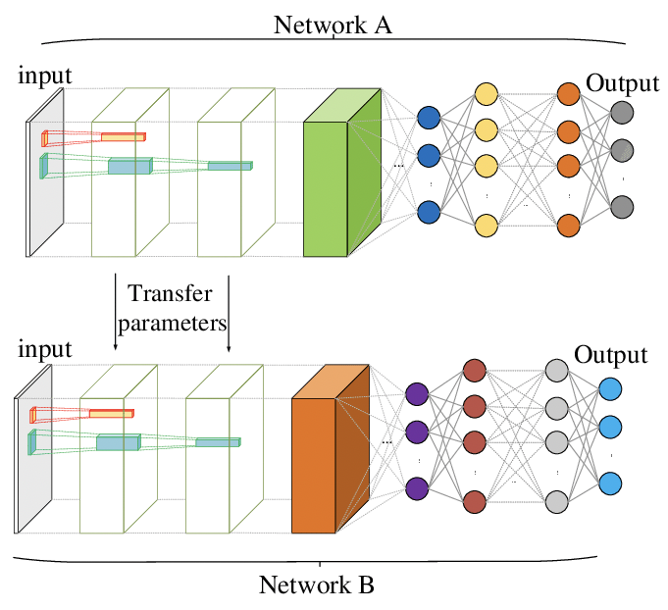
2. Concepts théoriques
Transfer learning :
Utilisation de réseaux pré-entrainés performants dans un domaine proche
« freeze » des premières couches
Choix d’ImageNet
Illustration du principe du Transfert Learning, https://www.researchgate.net/figure/Illustration-of-transfer-learning-concept-where-the-rst-layers-in-network-A-and-network-B_fig2_316748306
Références : Andrew NG, Deep Learning Specialization - ML Strategy, 2018, https://www.coursera.org/specializations/deep-learning

Slide 7
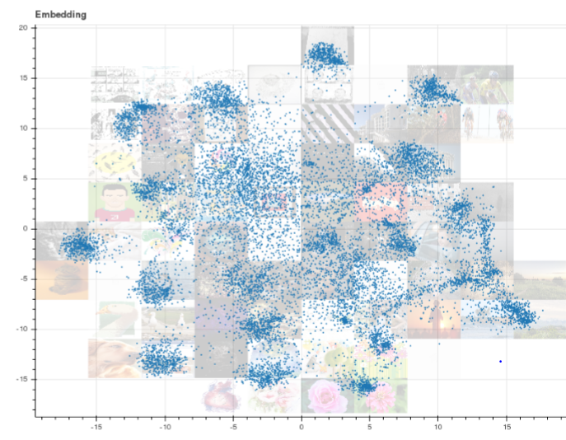
2. Concepts théoriques
Image embedding :
Présenter les caractéristiques de l’image sous forme d’un vecteur
Images qui présentent caractéristiques similaires sont plus proches que celles n'en présent pas
Source: https ://bam-dataset.org
Références G. E. Hinton and R. R. Salakhutdinov Reducing the Dimensionality of Data with Neural Networks

Slide 8
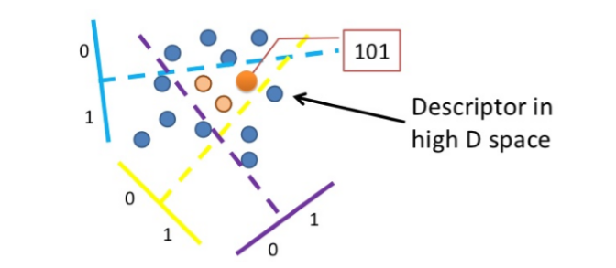
2. Concepts théoriques
LSHash :
Méthode de résolution approximative du problème KNN
Facilite et accélère la comparaison des vecteurs d’embeddings
Source: Fast Near-Duplicate Image Search using Locality Sensitive Hashing
Références: Gregory Shakhnarovich, Trevor Darrell and Piotr Indyk Nearest-Neighbors Methods in Learning and Vision. Theory and Practice MIT Press, Octobre 13, 2006, 260

Slide 9
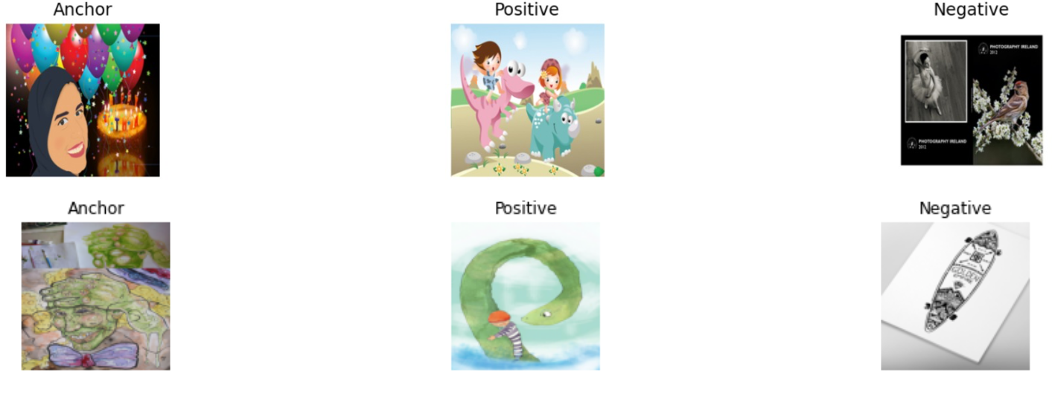
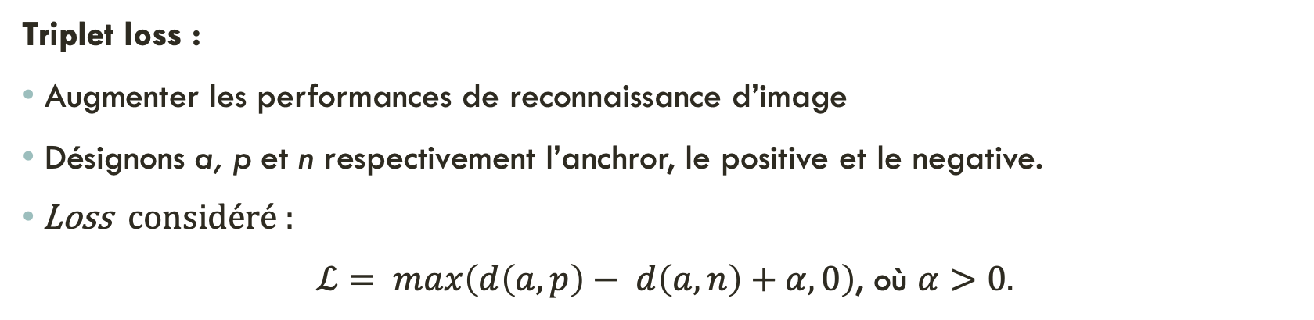
2. Concepts théoriques
Triplet loss :
Augmenter les performances de reconnaissance d’image
Désignons a, p et n respectivement l’anchror, le positive et le negative.
Loss considéré :
$ℒ= max\left(d\left(a, p\right)− d\left(a, n\right)+α, 0\right)$, où $α>0.$
Image générée par module tripletLoss de notre projet, pour la base de données BAM!
Références : Olivier MOINDROT, Triplet Loss and Online Triplet Mining in TensorFlow, Mar 19, 2018, https ://omoindrot.github.io/triplet-loss

Slide 10
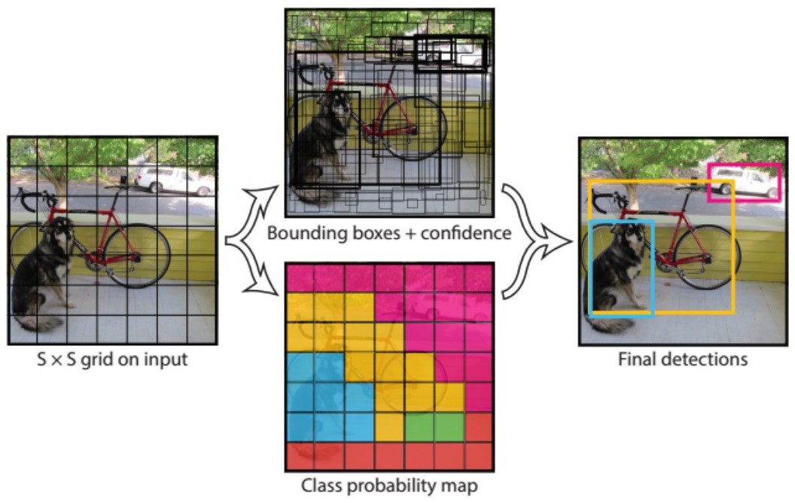
2. Concepts théoriques
YOLO :
Détection des parties intéressantes d’une image
Références : Manish CHABLANI, YOLO — You only look once, real time object detection explained, Aug 21, 2017, https ://towardsdatascience.com/yolo-you-only-look-once-real-time-object-detectionexplained-492dc9230006

Slide 11
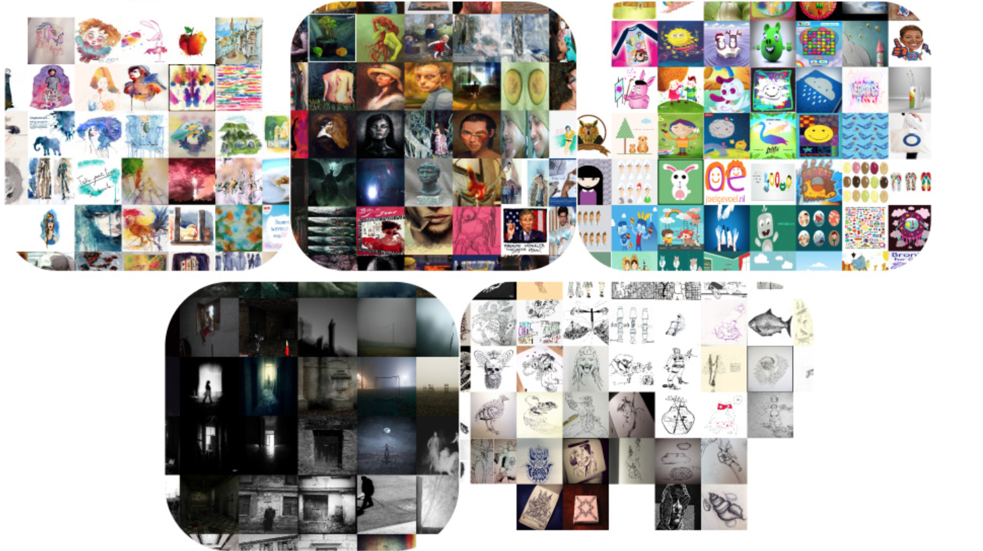
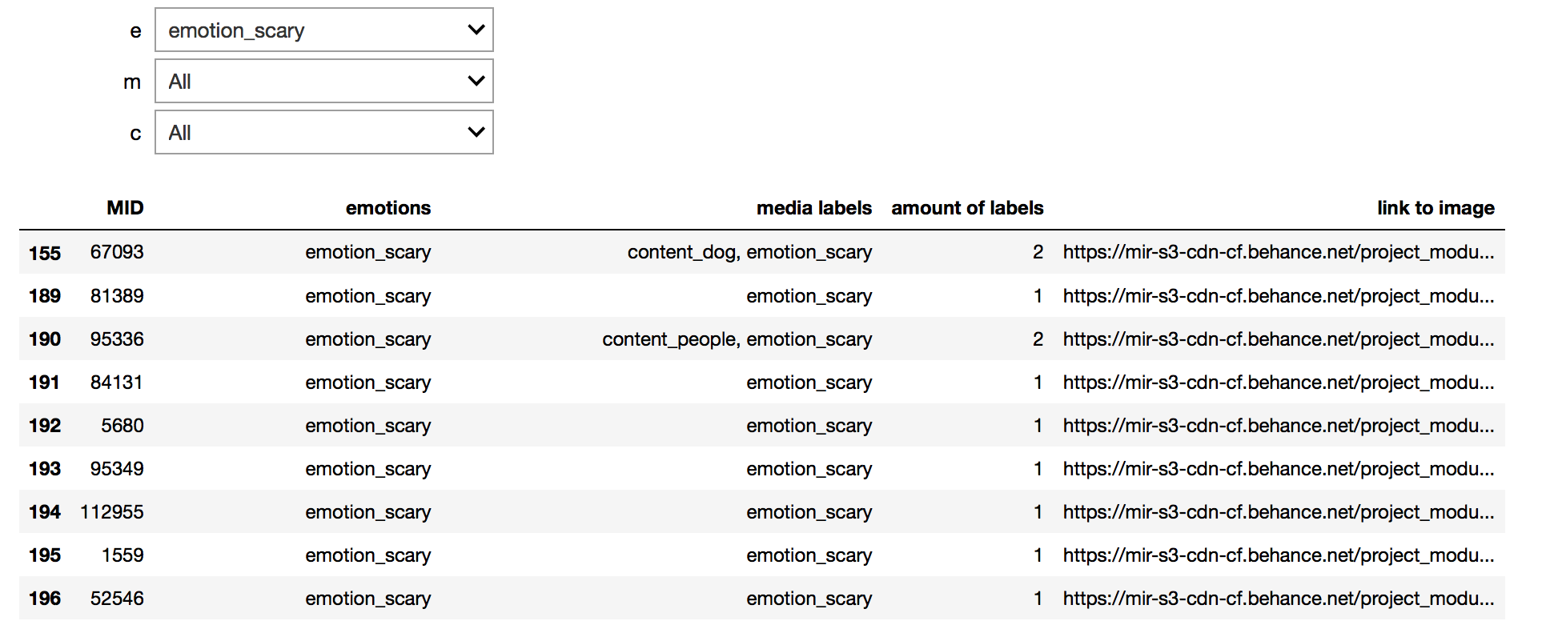
3. Base de données
The Behance Artistic Media Dataset
65 millions d’images
3 types de label : ‘contenu’, ‘émotion’, ’media’
Issu du site bam-dataset.org
Capture d’écran du notebook

Slide 12
3. Base de données
Data generator :
Moyen efficace pour manipuler les données
Evite de télécharger les images
Compatibilité avec Keras.

Slide 13
4. TRAVAIL RÉALISÉ
Image
Embedding d'image
LSHashing
5 images les plus proches
Utilisateur

Slide 14
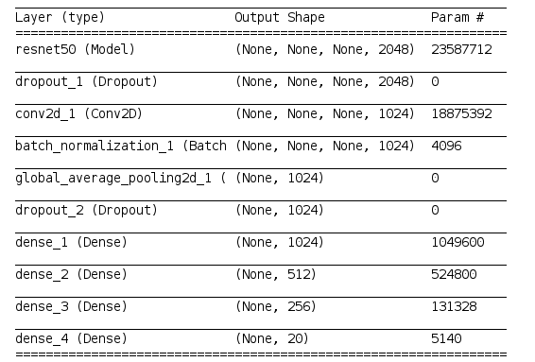
4. Travail réalisé
Embedding :
Transfer learning avec ResNet50
Performance du modèle obtenu : 88% d’accuracy
Transfer learning avec ResNet50
Dimension d'embedding 256
Vecteur d'embedding c'est l'avant derniere couche.
Summary du modèle construit avec Keras

Slide 15
Travail réalisé - LSHashing
La taille du hachage était de 10 bits
Nombre de tables était égal à 5
Source: Fast Near-Duplicate Image Search using Locality Sensitive Hashing
Références: Gregory Shakhnarovich, Trevor Darrell and Piotr Indyk Nearest-Neighbors Methods in Learning and Vision. Theory and Practice MIT Press, Octobre 13, 2006, 260

Slide 16

4. Travail réalisé
Création d’un site Web servant d’interface à l’algorithme

Slide 17
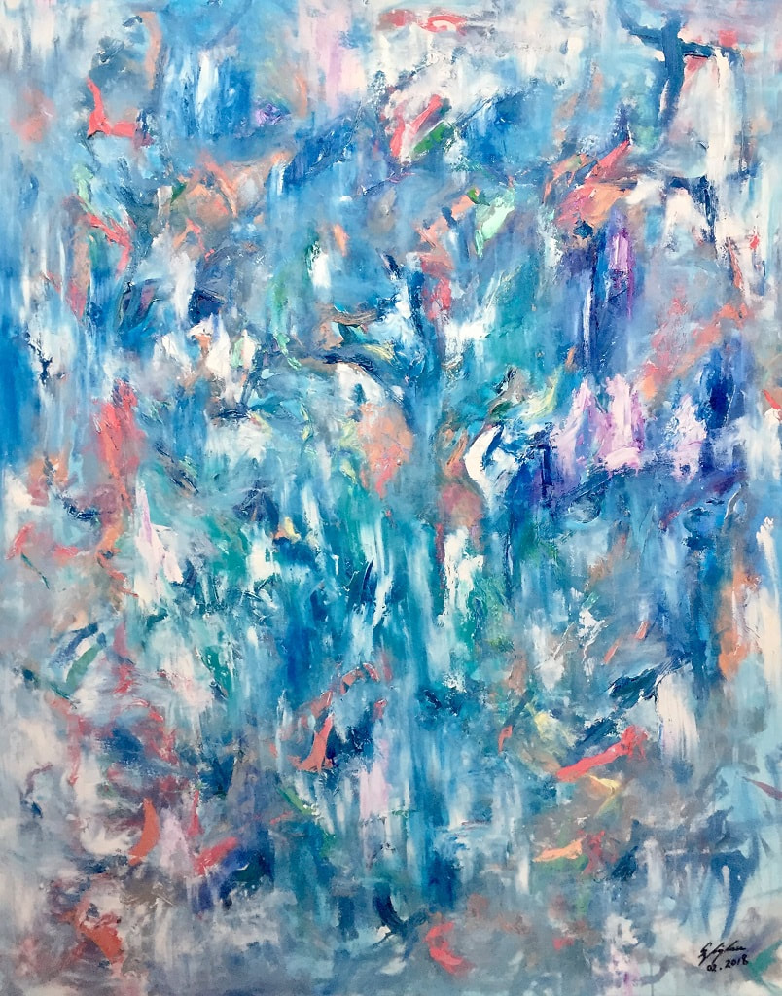
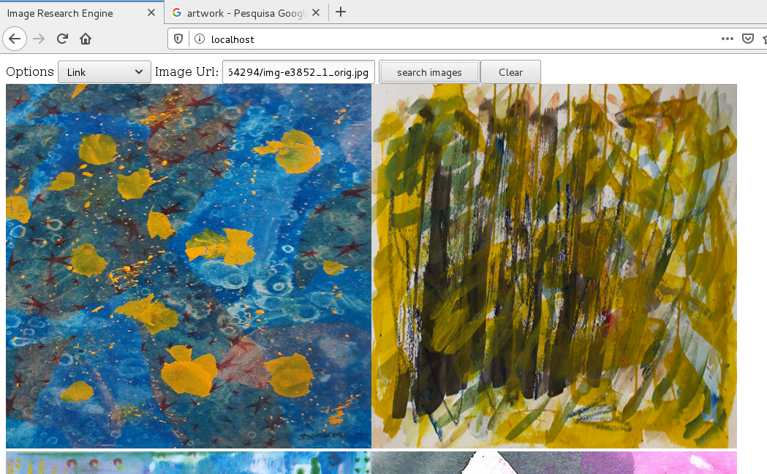

5. Résultats
Image initiale:
Résultat du site:

Slide 18
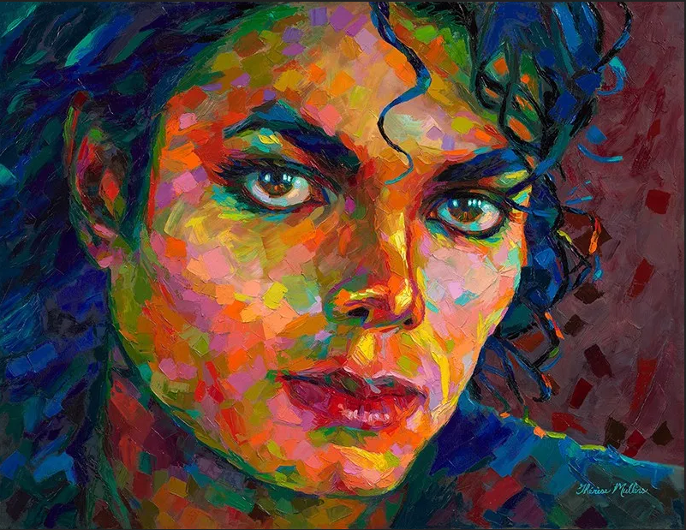
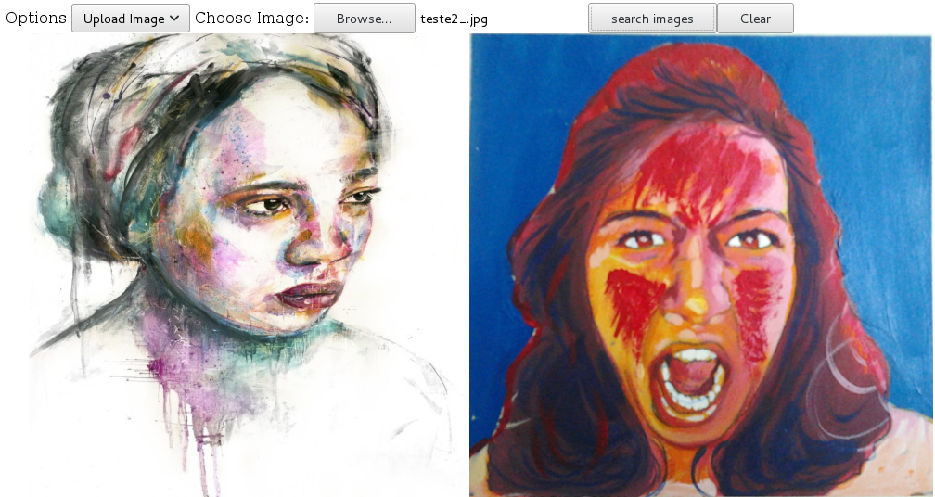
5. résultats
Image initiale:
Résultat du site:

Slide 19
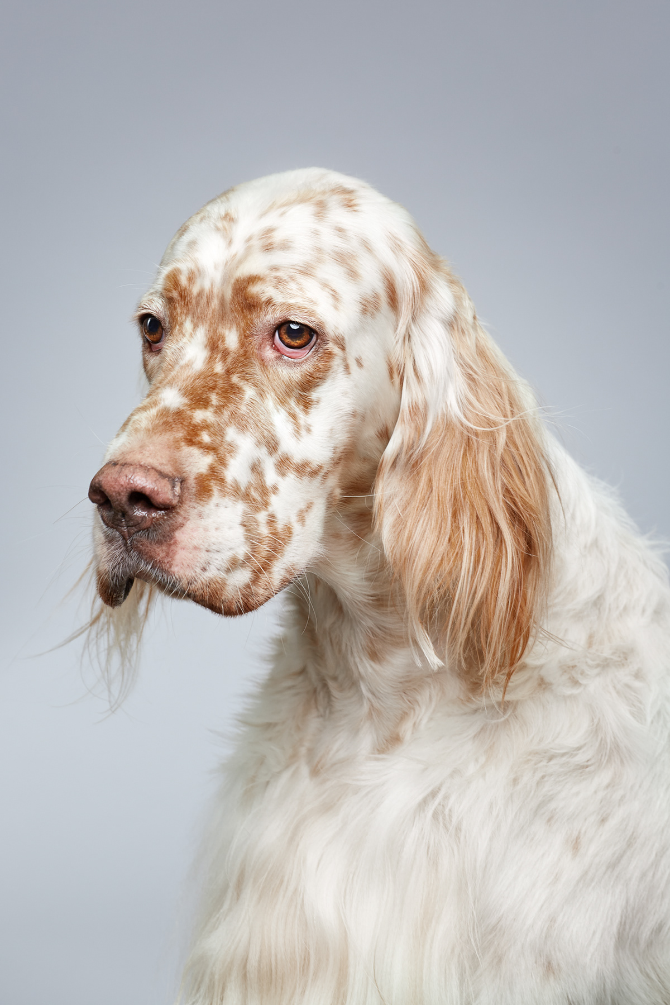
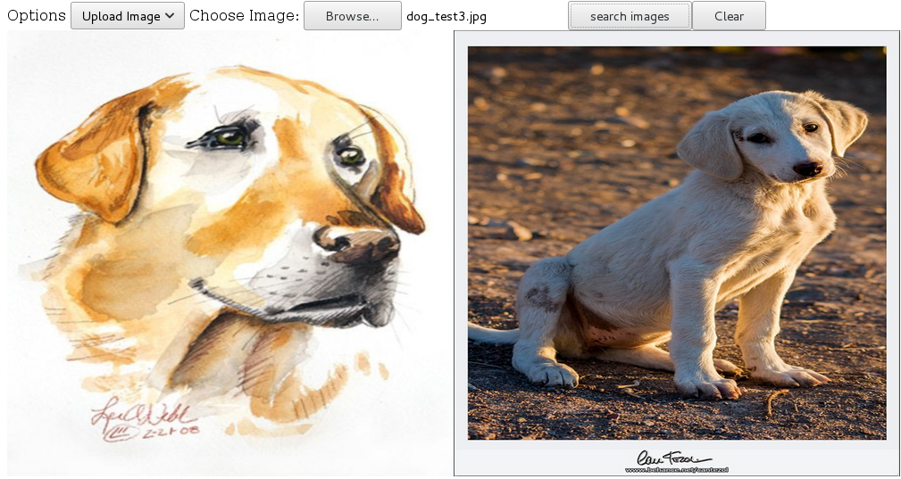
5. Résultats
Image initiale :
Résultat du site:

Slide 20
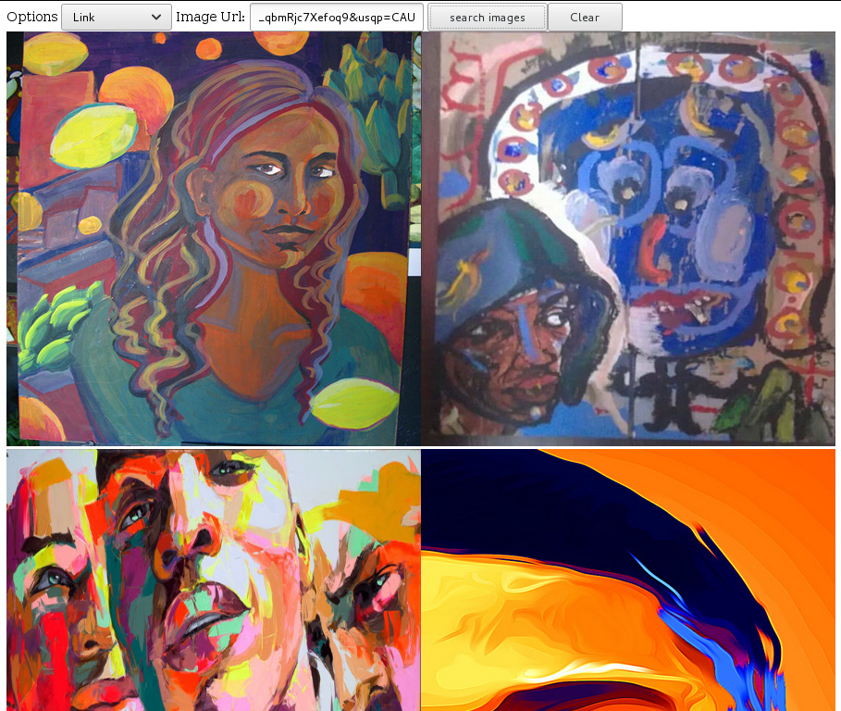
5. Résultats
Utilisation d’une metric qualitative
Marche avec des images variées
Images issues d'une requête de notre site

Slide 21
6. Travaux futurs
Test du module YOLO
Développement d’une métrique efficace montrant la qualité du modèle
Hyperparametres Tuning
Essayer différentes fonctions de hachage
Ajouts de fonctionnalités au moteur de recherche

Slide 22
7. Conclusion
Acquisition de compétences en machine learning et travail informatique en groupe
Synthèse des différentes méthodes présentes dans la littérature dans le but d’améliorer performance et rapidité

